Slide 1


哈尔滨工业大学
Identification of key differentially expressed genes associated with non‑small cell lung cancer by bioinformatics analyses
通过生物信息学分析鉴定与非小细胞肺癌相关关键差异表达基因
生物信息学
马海轩 向前进 张铁赢 李传杰
2020年4月24日

Slide 2
CONTENTS
01 . 背景介绍
03 . 结果分析
02 . 复现流程
04 . 评价总结

Slide 3

PART 01
背景介绍
导师简介
期刊介绍
研究背景

Slide 4
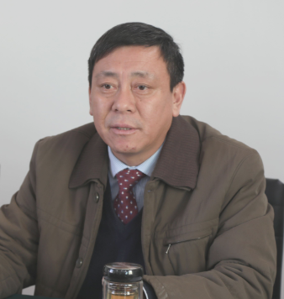
导师简介
李学刚:
西南大学药学院教授，博士生导师；
1980-1987 年于哈尔滨工业大学，分别获得工学学士和硕士学位；
1987-1990 年于北京大学，获得理学博士学位；
1990-1992 年于中国科学院生物物理所从事分子酶学专业博士后研究工作；
主要从事天然产物化学、药物化学、生物化学、食品化学等方面的研究工作。

Slide 5
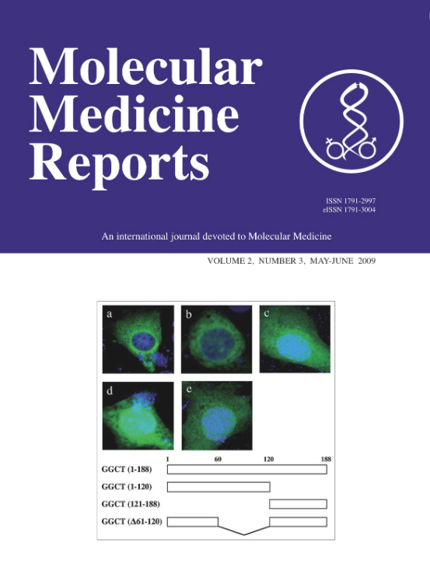
期刊介绍
《分子医学报告》(MOLECULAR MEDICINE REPORTS)是一份 SCI 期刊，影响因子1.851，文章以研究分子医学的为主，强调的方面包括药理学、病理学、遗传学、神经科学、传染病、分子心脏病学和分子外科学等。

Slide 6
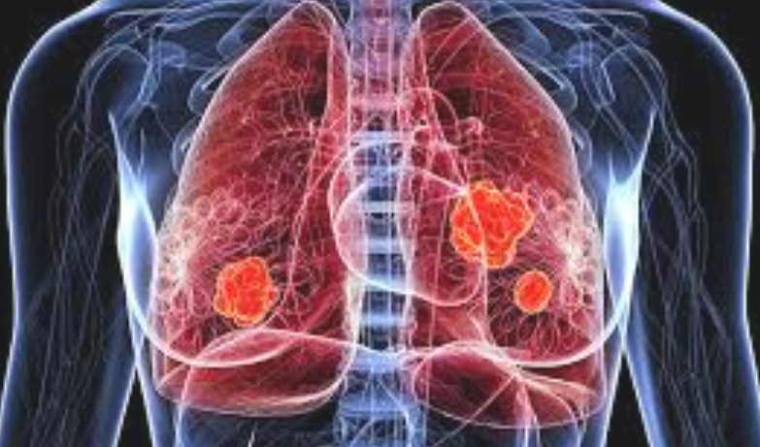
研究背景
肺癌占全世界所有癌症病例的十分之一以上，是最常见的恶性肿瘤之一。非小细胞肺癌和小细胞肺癌约 85%的肺癌患者被诊断为非小细胞肺癌（NSCLC）。迄今为止，手术切除仍是 NSCLC 唯一的治疗选择。然而，由于 NCLSC 早期无特异性症状，且缺乏准确、便捷的方法进行早期检测，大多数患者在该疾病的晚期才被确诊，手术切除已不再可行。
随着分子生物学的发展，分子靶向治疗 NSCLC 取得了显著进展。针对一部分患者使用厄洛替尼和吉非替尼等药物进行靶向治疗可以取得不错的疗效，然而由于耐药性，这些靶向治疗药物的效果通常是暂时的。此外，尽管 NSCLC 靶向治疗有良好的临床效果，但其确切的分子机制仍未完全阐明。因此，为了更有效的制定治疗策略，寻找更多的潜在靶点是十分必要的。

Slide 7
PART 02
复现流程
研究数据 4.GO富集分析
数据预处理 5.PPI网络构建与HUB基因筛选
差异分析 6.HUB基因生存分析

Slide 8
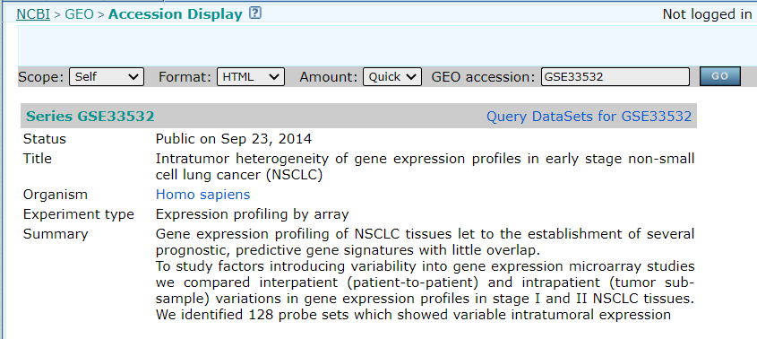
研究数据
原始CEL数据：GSE21933，GSE33532， GSE44077 和 GSE74706。
在每个 GSE 文件中只选择非小细胞肺癌样本及其正常样本：
GSE21933 肿瘤样本 21 例，正常样本 21 例；GSE33532 肿瘤样本 80 例，正常样本 20 例;
GSE44077 肿瘤样本 65 例，正常样本 65 例；GSE74706 肿瘤样本 18 例，正常样本 18 例。

Slide 9
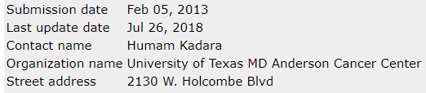

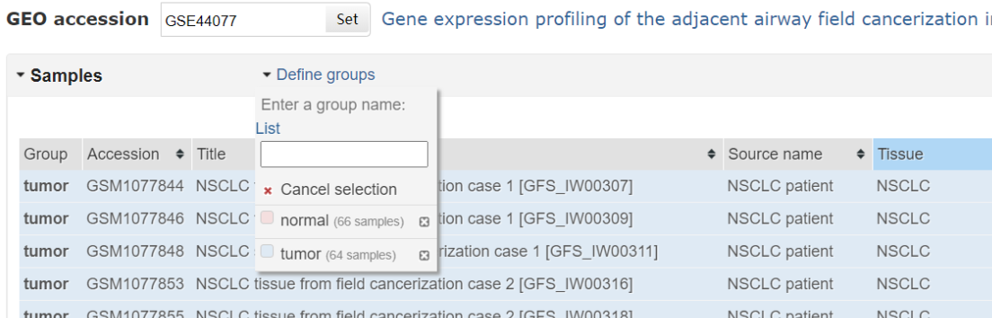
研究数据
我们从网站获得数据与论文中提出的GSE44077 肿瘤样本 65 例，正常样本 65 例相比有一定出入；
我们实际筛选出肿瘤样本64例子，正常样本66例；
经查，GSE44077数据库在本论文发布后仍有更新，可能是此原因造成的。

Slide 10
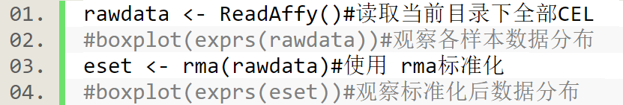
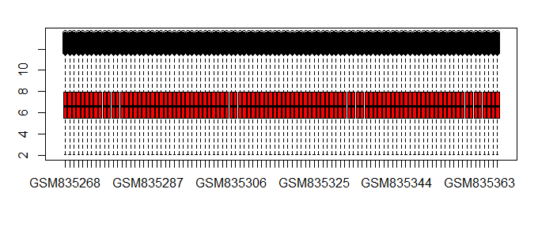
数据预处理
使用 R 语言对CEL文件进行预处理，利用affy包读取CEL文件并使用RMA 算法对原始数据进行背景校正和分位数归一化，箱线图如图示。

Slide 11
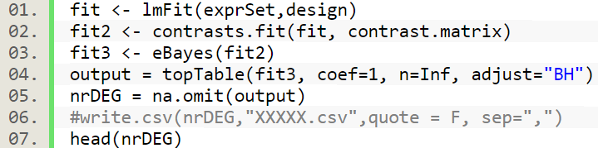
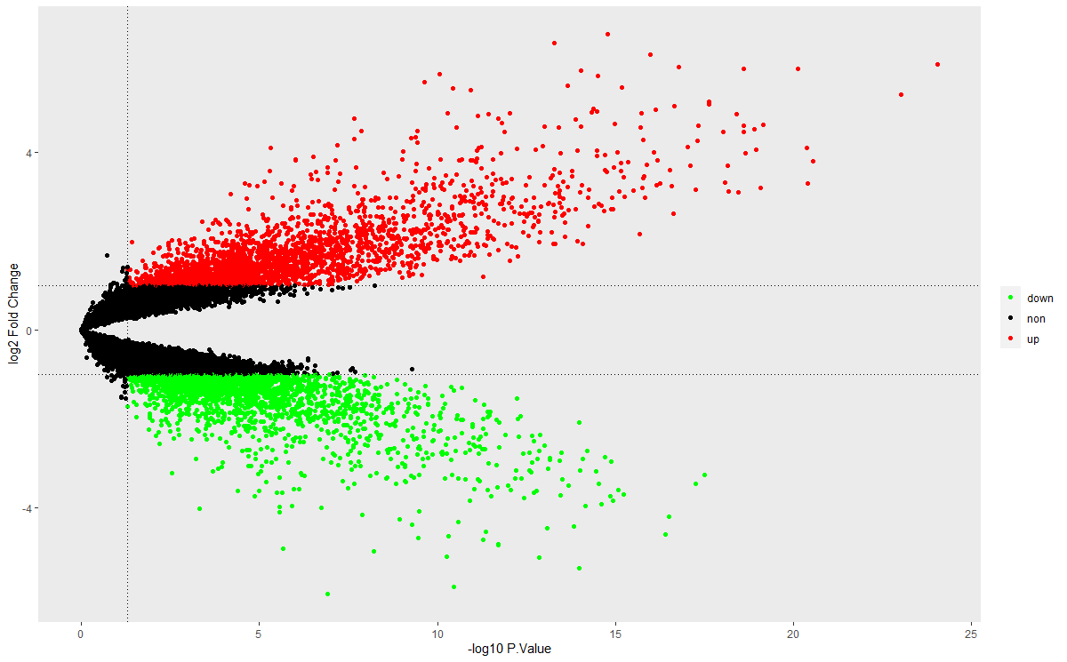
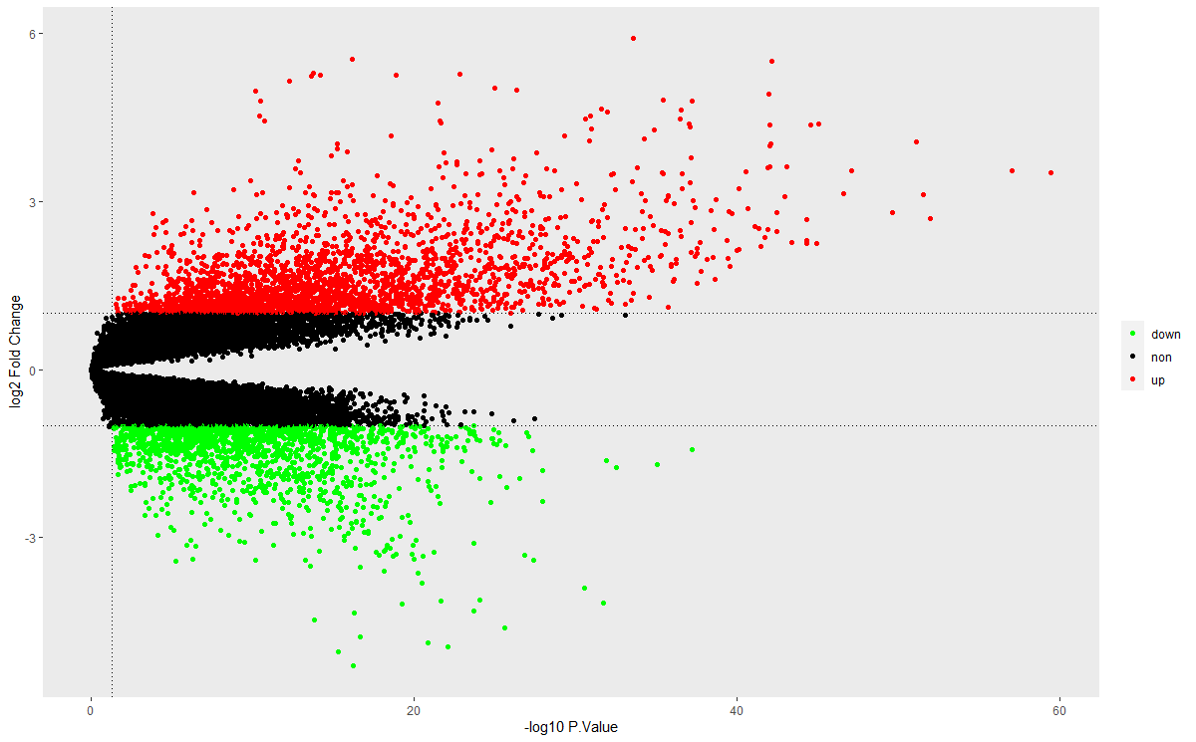
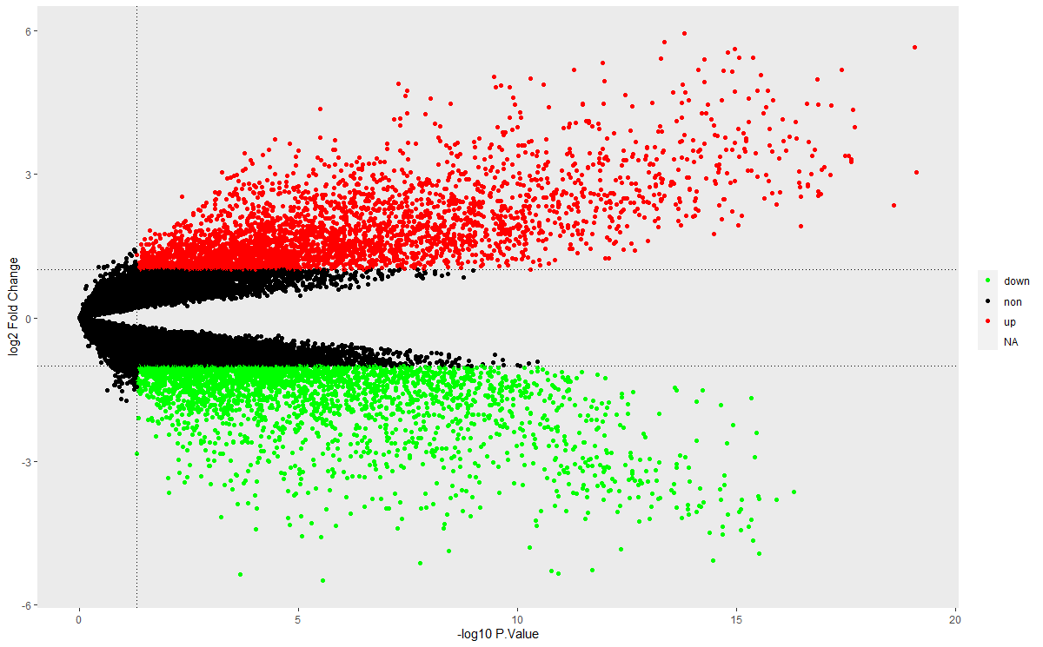
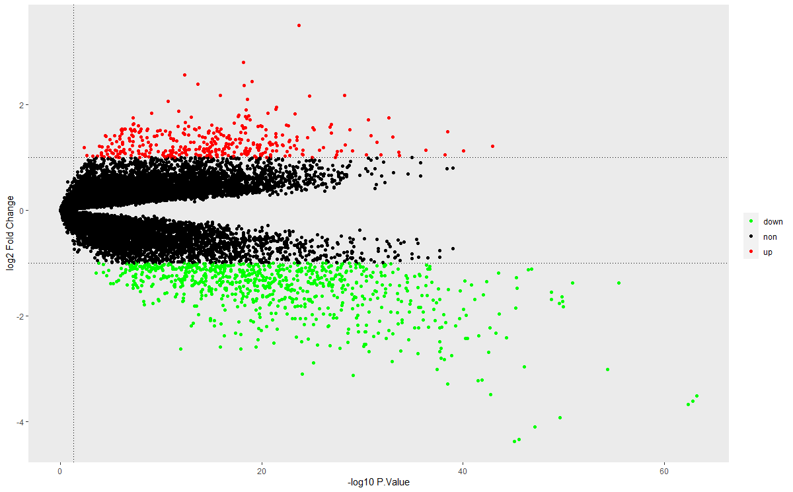
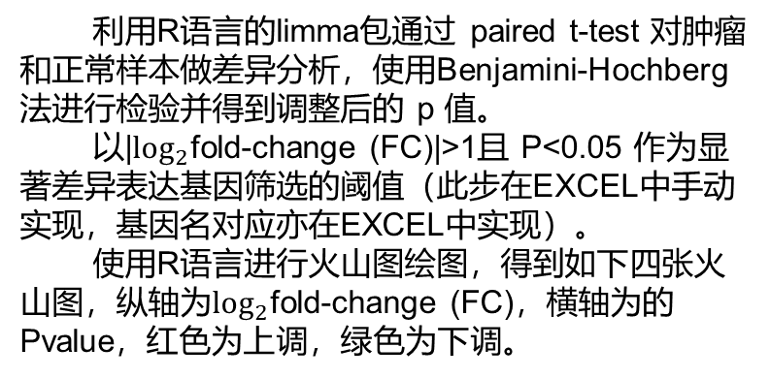
差异分析
利用R语言的limma包通过 paired t‑test 对肿瘤和正常样本做差异分析，使用Benjamini-Hochberg法进行检验并得到调整后的 p 值。
以|$\log_{2}$fold‑change (FC)|>1且 P<0.05 作为显著差异表达基因筛选的阈值（此步在EXCEL中手动实现，基因名对应亦在EXCEL中实现）。
使用R语言进行火山图绘图，得到如下四张火山图，纵轴为$\log_{2}$fold‑change (FC)，横轴为的Pvalue，红色为上调，绿色为下调。
GSE21933
GSE33532
GSE44077
GSE74706

Slide 12
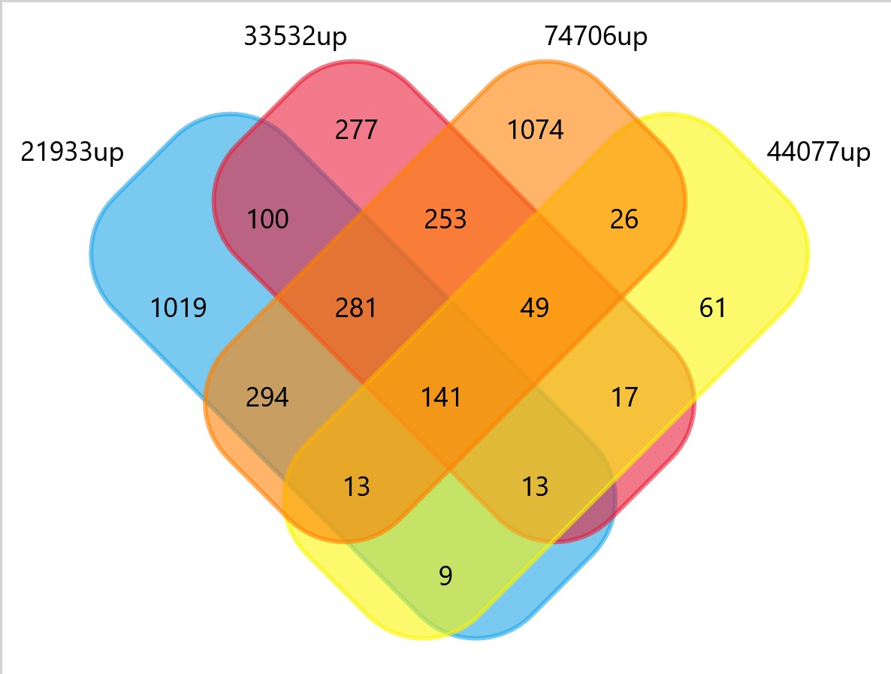
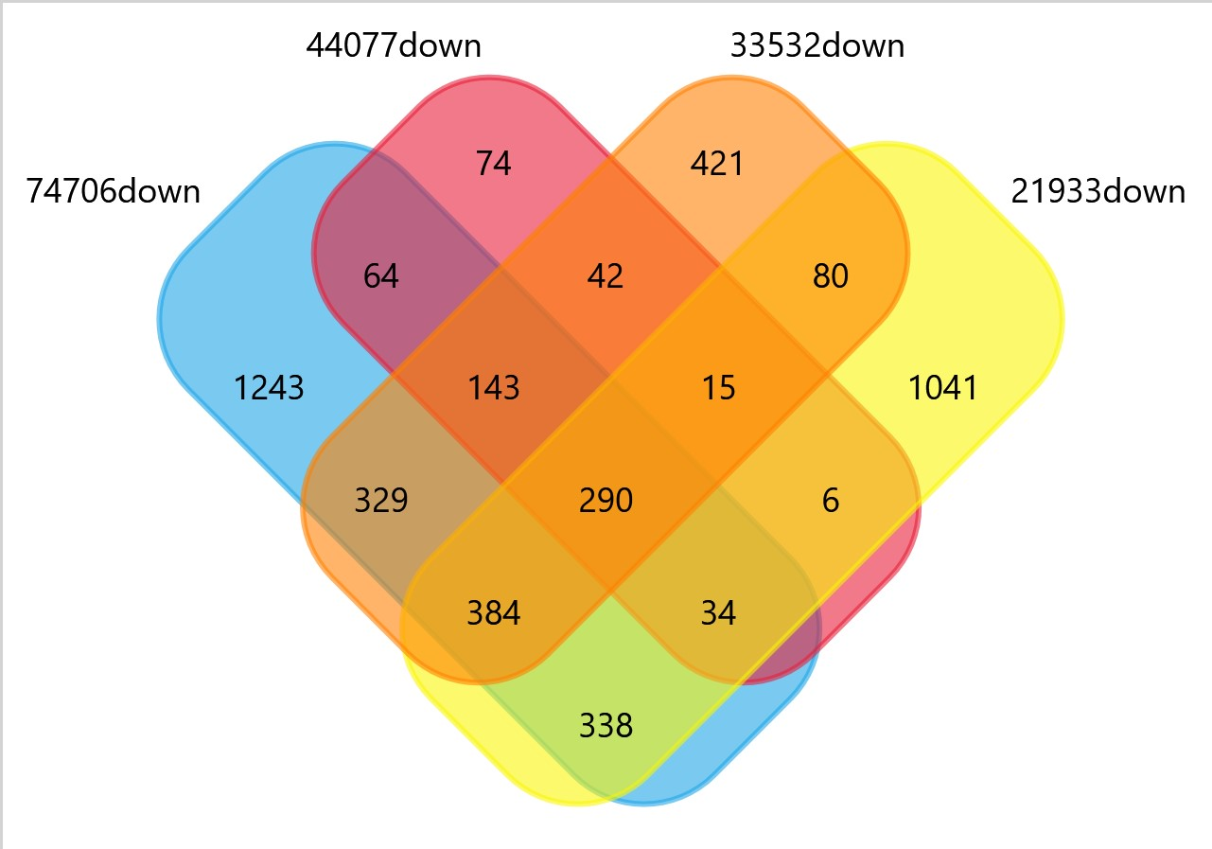
差异分析
为了进一步提高生物信息学分析的可靠性，使用 FunRich 软件来识别所有4个GSE文件中共存的重叠的DEGs。
在四个GSE文件中都上调的基因共有141个；都下调的基因共有290个。
vennup
venndown

Slide 13
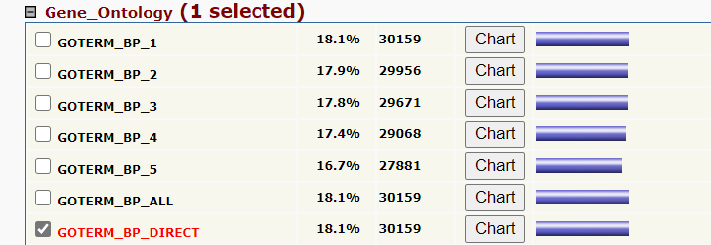
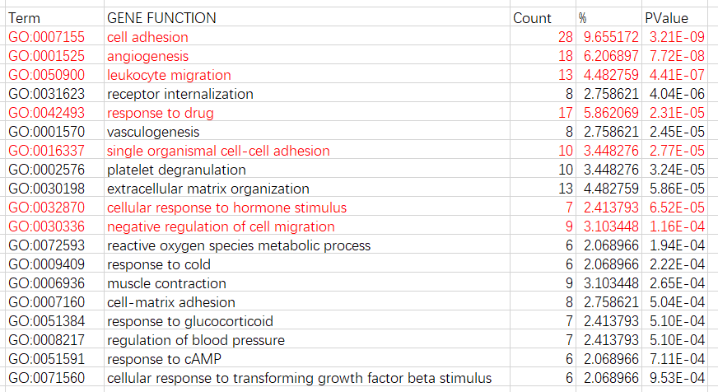
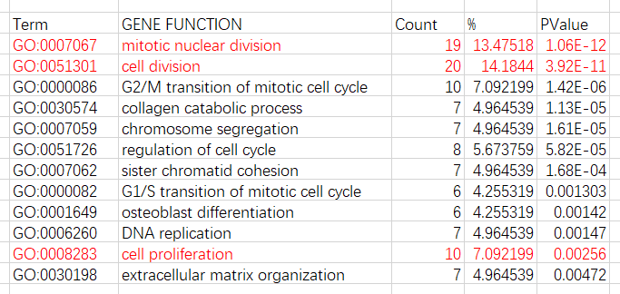
GO富集分析
为了找出与这481种 DEG 相关的潜在生物学功能，使用在线软件 DAVID 进行GO富集分析。
分析结果如图所示，上调的 DEGs 在12个生物过程(BP)项中显著富集，下调的 DEGs 在19个BP 项中显著富集，这些基因生物学功能都与肿瘤的发生发展密切相关。
(Count>5且Pvalue<0.05被认为是有意义的)
(红色指在原论文中相应分析中出现的基因）
GO分析-up
GO分析-down

Slide 14
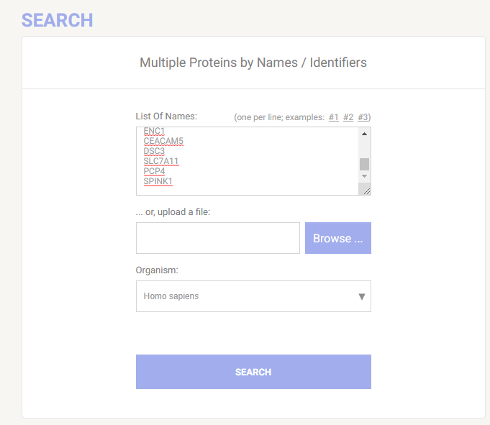
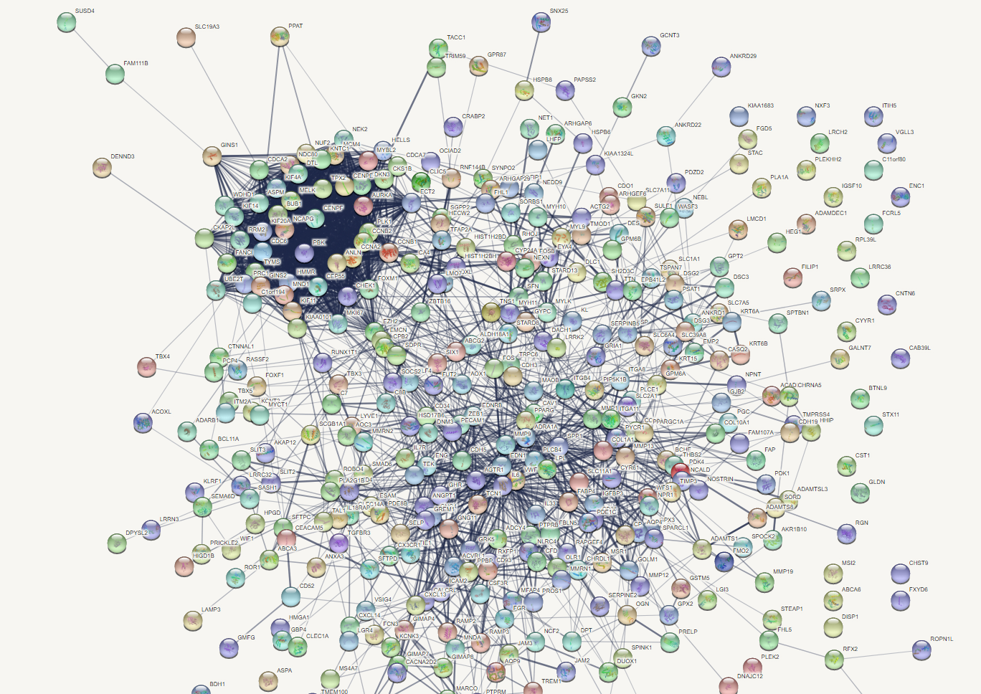
PPI网络构建与HUB基因筛选
关键基因（hub gene）是在生物学过程中发挥至关重要作用的基因，在相关通路中，其他基因的调控往往要受到该基因的影响。
因此，hub gene 往往是重要的作用靶点和研究热点可以通过共表达或蛋白相互作用（PPI）构建互作网络，然后根据网络拓扑结构筛选关键基因。
使用STRING（一个在线工具，专门用于评估PPI的相互作用信息）和Cytoscape构建PPI网络和筛选HUB基因。
在STRING中输入在前面实验得到的上调和下调DEGs对应的基因名称，有机体选择Homo sapiens，也就是人类，进行网络构建，最终得到这个结果。并下载保存为Cytoscape软件使用的.TSV文件。

Slide 15
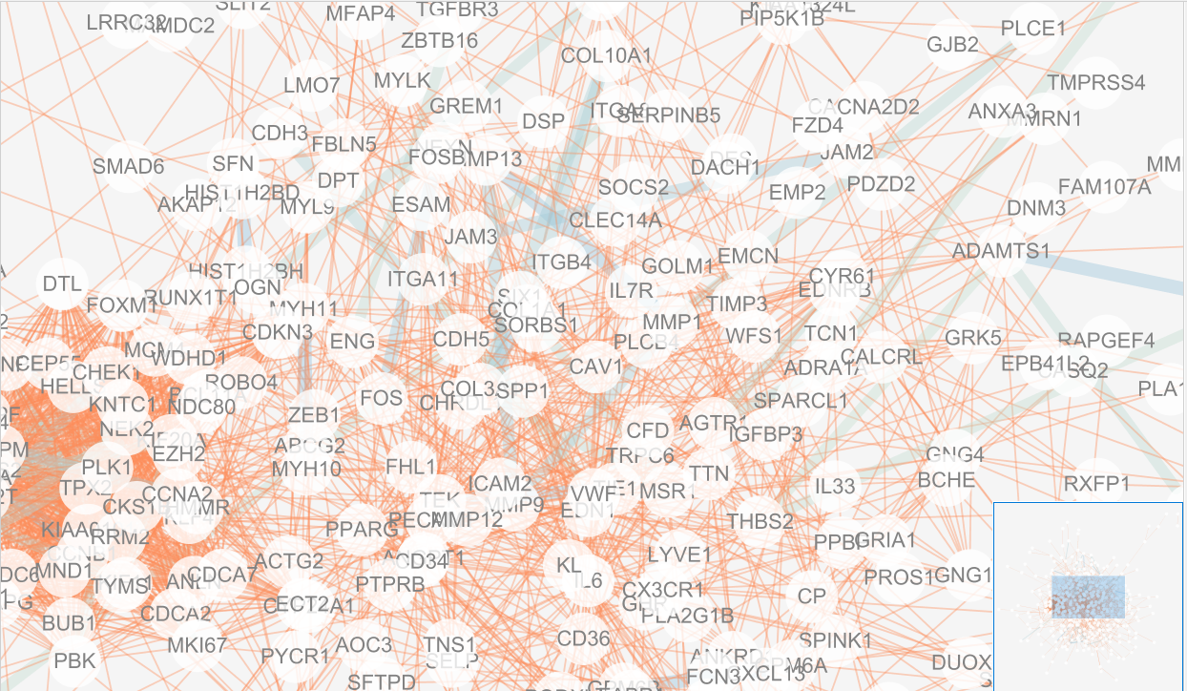
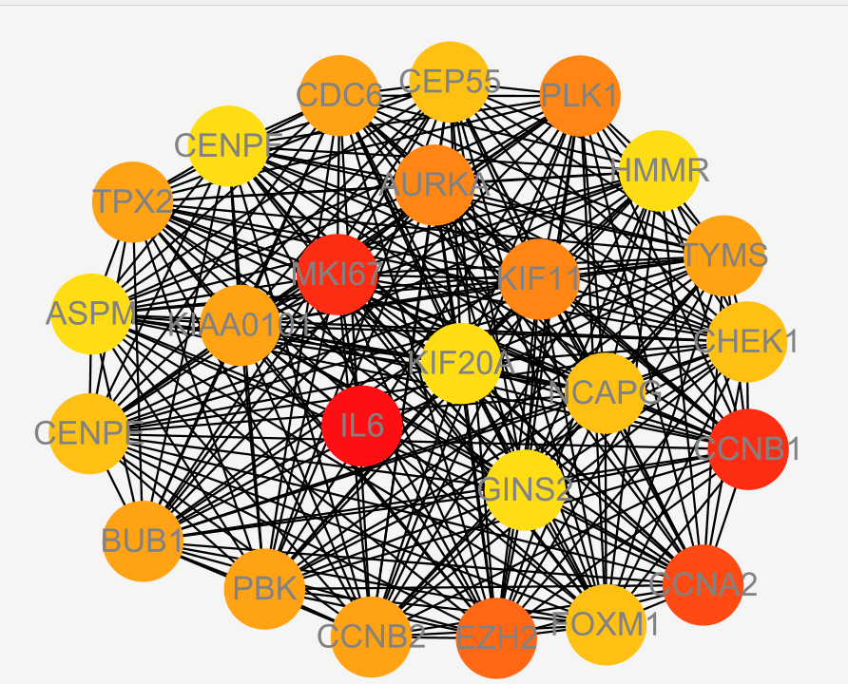
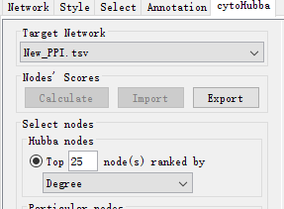
PPI网络构建与HUB基因筛选
将从STRING网站上下载出来的PPI网络图导入Cytoscape中，软件会自动过滤掉和网络中所有基因都没有相互作用关系的基因，经过调整外观和得到了如右图所示的结果。
然后使用Cytoscape中的cytoHubba插件对该PPI网络中筛选HUB基因，选择TOP25的节点，按照Degree，也就是度数进行排序，经过处理后，得到如下的图像，颜色由黄-红对应着低Degree-高Degree。
至此，PPI网络构建以及HUB基因的筛选就成功了，后续实验将要用到的TOP5的基因名称分别为：IL6、CCNB1、MKI67、CCNA2、EZH2。

Slide 16
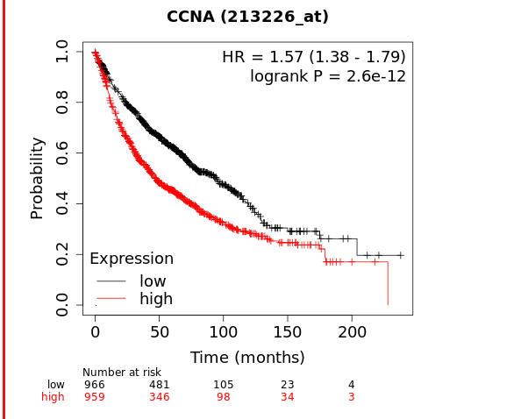
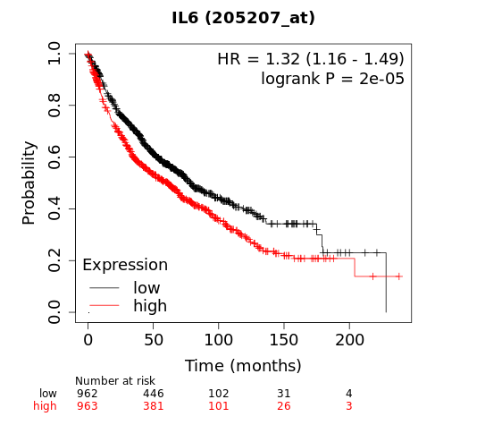
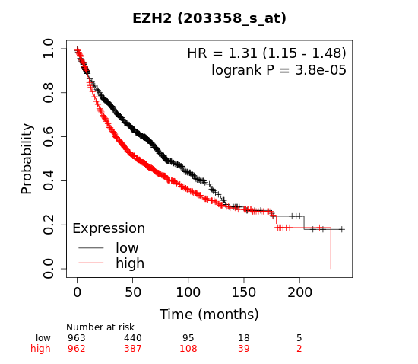
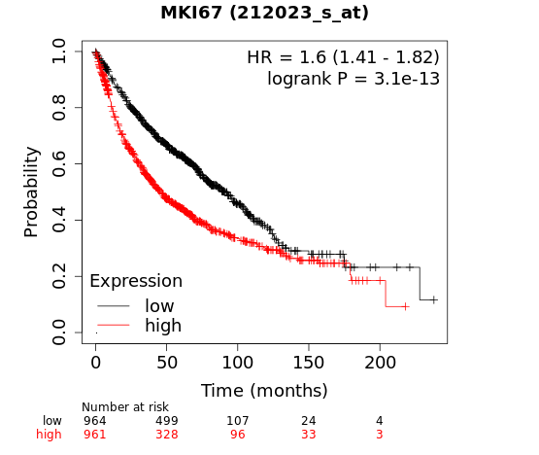
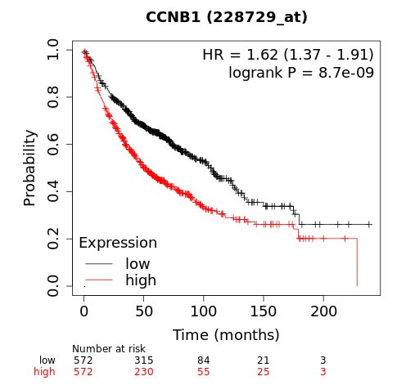
HUB基因生存分析
为了深入了解HUB基因与NSCLC之间的关系，使用在线生存分析工具Kaplan Meier plotter，该工具包含大量的肺癌微阵列数据集，根据基因的中位表达值，对TOP5的HUB基因进行生存分析，结果如图所示。
其中红线表示中位以上表达的患者，黑线表示中位以下表达的患者，HR表示危险比。

Slide 17
HUB基因生存分析
可以从这五个图中看出，TOP5 HUB基因在NSCLC患者中高表达组和低表达组的生存时间有显著性差异
（P值<0.05），此外，TOP25HUB基因的其余20个HUB基因的生存分析图也具有相同的趋势（此处未贴），这说明这些基因的表达水平与NSCLC的临床预后密切相关，可能在NSCLC的发展中起着重要作用。

Slide 18
PART 03
结果分析
结果比对
HUB基因功能分析
差异原因分析

Slide 19
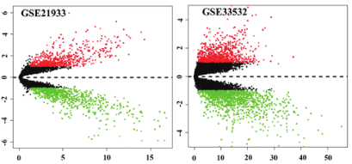
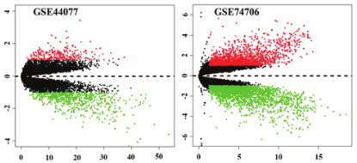
复现
论文
结果比对
火山图
GSE21933
GSE33532
GSE44077
GSE74706

Slide 20

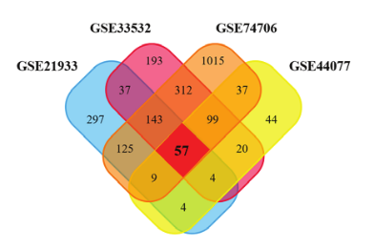

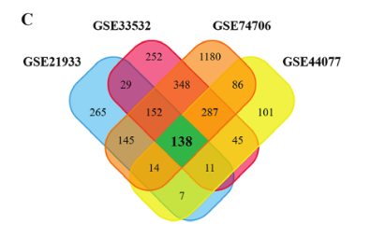
复现
论文
结果比对
FunRich差异分析韦恩图

Slide 21
结果比对
GO富集分析
红色为原论文分析出的富集功能
GO分析-up
GO分析-down

Slide 22
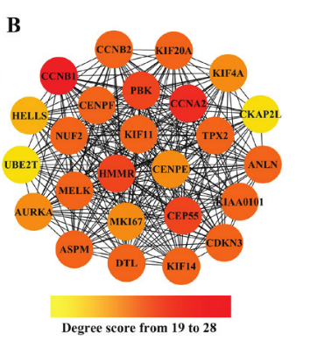
复现
论文
结果比对
TOP25 HUB基因 PPI网络图

Slide 23
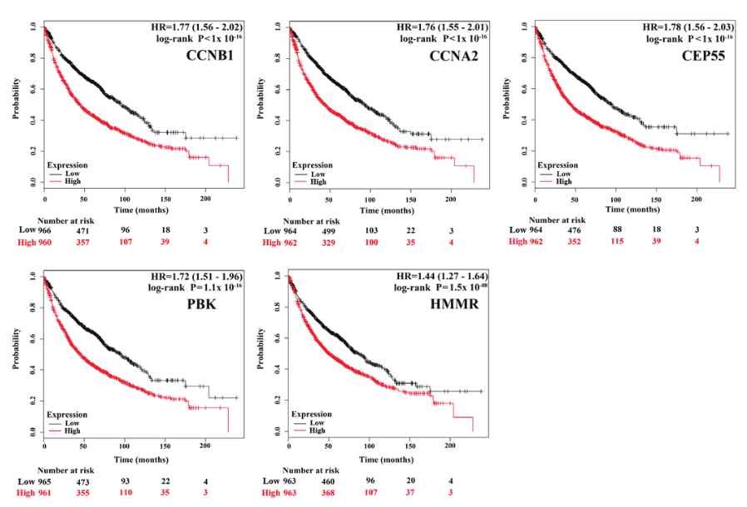
复现
论文
结果比对
HUB基因生存分析图

Slide 24
HUB基因功能分析
我们实验获取的5个HUB基因与原论文相比有两个相同的基因，他们的名称与功能如下：
CCNB1 ：参与有丝分裂的关键调控蛋白，是细胞周期中 G2/M 转化的关键蛋白。有研究称其能抑制人肿瘤细胞的增殖，诱导细胞凋亡。CCNB1 的表达在非小细胞肺癌中占显著比例，但并非所有类型的非小细胞肺癌中都有表达。研究发现，NSCLC 的不同亚型不仅在生物学上存在差异，而且在 CCNB1 表达上也存在差异。在所有的组织学亚型中，CCNB1 的过表达在鳞状细胞癌(SCC)亚型中更为常见。据研究，这种过表达也会影响患者的生存时间，可能是 SCC 亚型 NSCLC 患者的不良预后标志物。
CCNA2：编码细胞周期蛋白既控制细胞周期的 G1/S，也控制细胞周期的 G2/M 过渡。其蛋白表达在多种肿瘤中均有升高，是预测生存或早期复发的预后标志物。

Slide 25
HUB基因功能分析
我们实验获取的5个HUB基因与原论文相比有三个不同的基因，他们的名称与功能如下：
MKI67：可以转录出KKi-67是一种核蛋白，与核糖体RNA转录有关 。Ki-67的失活核糖体RNA合成受限。可以作为一个细胞增殖的标记物。在病理报告中的指数高低与许多肿瘤分化程度、浸润、转移及预后密切相关。
EZH2：位于7号染色体的基因。该基因编码多梳族(PCG)家族的一个成员。PCG家族成员形成多聚蛋白复合物，参与维持基因在连续几代细胞中的转录抑制状态。该蛋白与胚胎外胚层发育蛋白、Vav1癌蛋白和X-连锁核蛋白有关。这种蛋白可能在造血和中枢神经系统中起作用。
IL6：位于7号染色体的基因。该基因编码一种细胞因子，在炎症和B细胞成熟过程中发挥作用。此外，编码的蛋白质已被证明是一种内源性热原，能够在自身免疫性疾病或感染的人中诱发发烧。这种蛋白主要产生于急性和慢性炎症部位，在那里它被分泌到血清中。该基因的功能与多种炎症相关疾病状态有关，包括对糖尿病和系统性幼年类风湿性关节炎等。

Slide 26
差异原因分析
第一点：原基因矩阵数据更新。该文章写于2017年，而在这之后，四个基因矩阵数据都发生了更新，所以得出的结果可能与原文章不同。
第二点：由于没能找到原文的代码，所以我们在数据处理的细节上与原文作者不同，虽然得出了相似的火山图，但通过VENN图得出的重叠基因差距较大。
第三点：工具使用设置差异。文章使用了多种工具进行分析，但都没有给出详细的参数设置信息，我们使用的一般是比较通用的设置，这也会给结果带来差异。
······

Slide 27
PART 04
评价总结
文章评价
实验总结

Slide 28
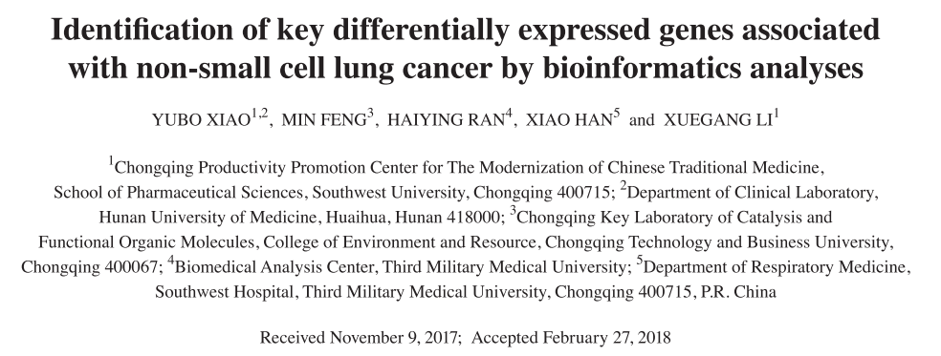
文章评价
该文章对 NSCLC 与正常肺组织之间的关键基因差异进行研究，文章结合丰富的图和表对实验结果进行了细致深入的分析，得到了五个hub 基因并对这些基因的生物学功能进行了深入的讨论，这些基因可能有助于相关医护和研究人员更加全面的了解 NSCLC 的分子机制，并尝试以此作为 NSCLC 诊断以及治疗的分子靶点。

Slide 29
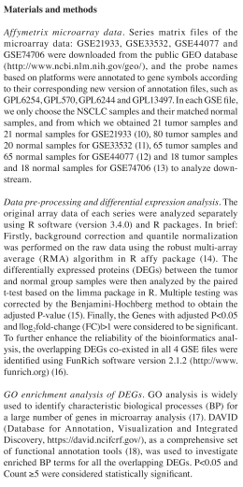
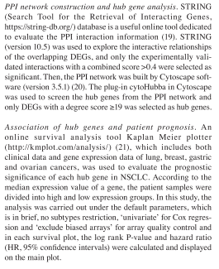

实验总结
方法步骤就说了这点
文章的研究方法中规中矩，并没有太多创新内容，主要内容是对分析出的HUB基因结果进行细致深入的探讨。因此该文章的方法流程部分叙述十分简洁。
我们没能找到文章相关的实现源码，所以只能依靠我们自己一步步解决。而由于我们在生物信息学领域的专业知识十分匮乏，导致我们的复现过程困难重重，一步一个坑。
好在最终我们做出了一定的成果，虽然我们的结果和文章本身的结果的相似性十分有限，但我们在这个过程中的收获是无比丰富的：研究方法、实现过程、结果分析以及学会使用各种各样方便高效的生物信息学分析工具……
我们努力了，尽力了，欣慰的是，结果对得起我们这些日夜的付出。

Slide 30

哈尔滨工业大学
Q&A

Slide 31


哈尔滨工业大学
感谢您的观看！
生物信息学
马海轩 向前进 张铁赢 李传杰
2020年4月24日

